Slide 1



Міністерство освіти і науки України
Харківський національний університет радіоелектроніки
NURE
КВАЛІФІКАЦІЙНА РОБОТА БАКАЛАВРА
Програмна система управління проєктами . Бекенд
Виконала:
Ст. гр. ПЗПІ-22-2
Несміянова Ольга Олекснадрівна
Науковий керівник
Доцент
Ворочек Ольга Григорівна

Slide 2

Мета роботи
Розробити серверну частину вебзастосунку для керування проєктами, яка забезпечує:
1
2
3
4
безпечну автентифікацію користувачів
керування проєктами та задачами
формування аналітики щодо виконання проєктів та задач
роботу з дедлайнами та календарем виконання завдань

Slide 3

Аналіз проблеми
складність організації командної роботи
труднощі контролю виконання завдань
ризик пропуску встановлених дедлайнів;
відсутність єдиного місця для зберігання інформації про проєкт;
необхідність захисту даних користувачів.

Slide 4
Постановка задачі
реєстрацію та авторизацію користувачів;
керування проєктами, колонками та задачами;
роботу з календарем та дедлайнами;
формування аналітики виконання проєктів;
Необхідно розробити серверну частину вебзастосунку, яка забезпечує:
взаємодію з клієнтською частиною через REST API;
збереження даних у MongoDB.

Slide 5






Вибір технологій
Node.js — середовище виконання серверного застосунку;
NestJS — фреймворк для розробки бекенду;
TypeScript — мова програмування;
JWT + Passport — реалізація автентифікації та авторизації;
bcrypt — захист паролів шляхом хешування.

Slide 6
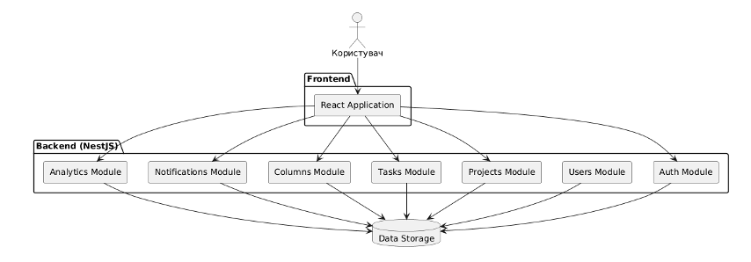
Архітектура серверної частини
Основні компоненти серверної частини:
модуль автентифікації користувачів;
модуль керування проєктами;
модуль керування задачами;
модуль календаря
модуль аналітики;
REST API для взаємодії клієнта із сервером

Slide 7
Проєктування програмної системи
Під час проєктування серверної частини було:
визначено структуру серверних модулів відповідно до функціональних вимог;
спроєктовано REST API для взаємодії клієнтської та серверної частин;
передбачено механізм автентифікації та авторизації користувачів за допомогою JWT;
визначено логіку роботи з проєктами, задачами, календарем та аналітикою
забезпечено можливість подальшого розширення функціоналу без зміни архітектури.

Slide 8
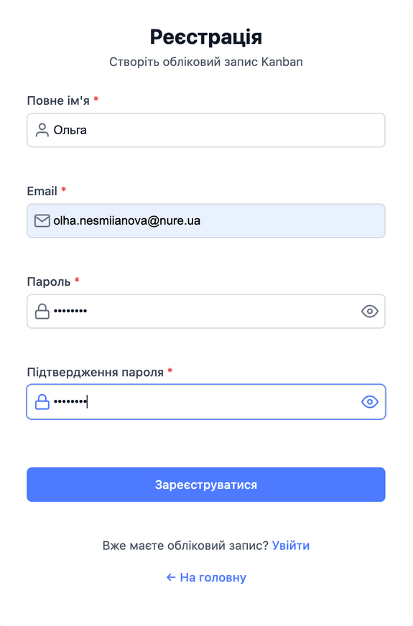
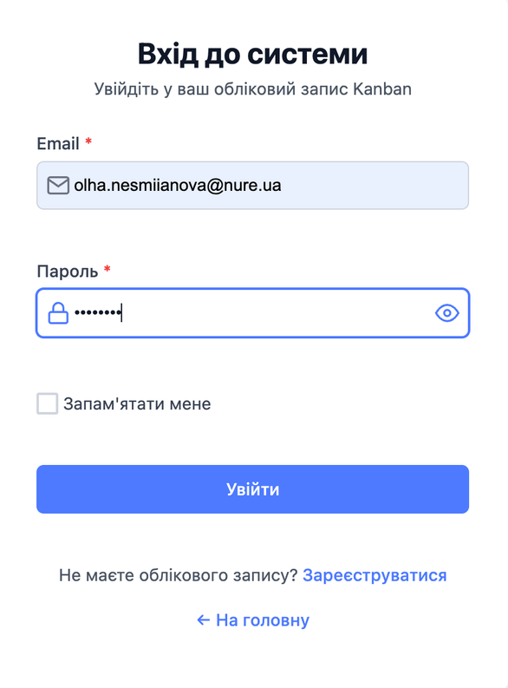
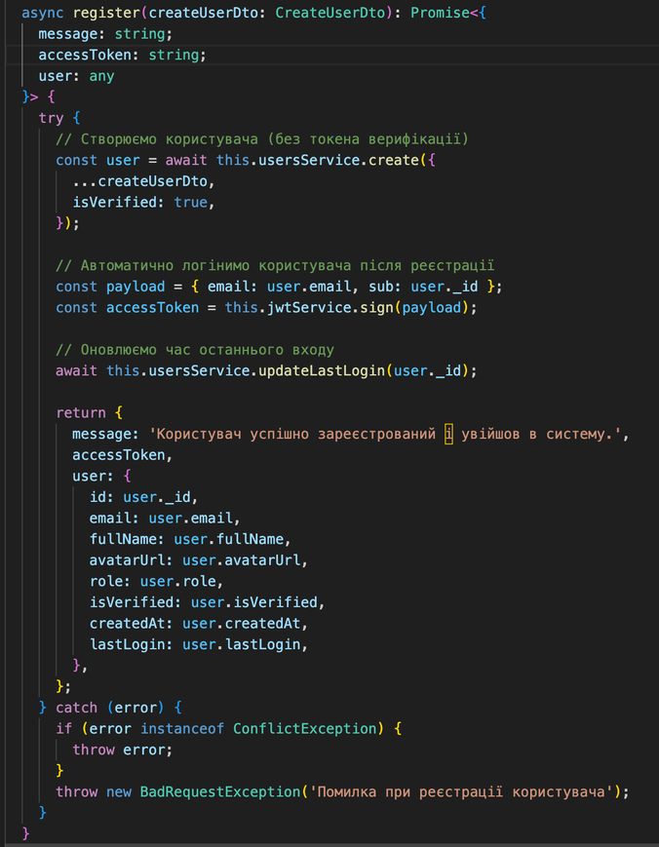
Реалізація автентифікації користувачів
Фрагмент реалізації методу register() у сервісі автентифікації.

Slide 9
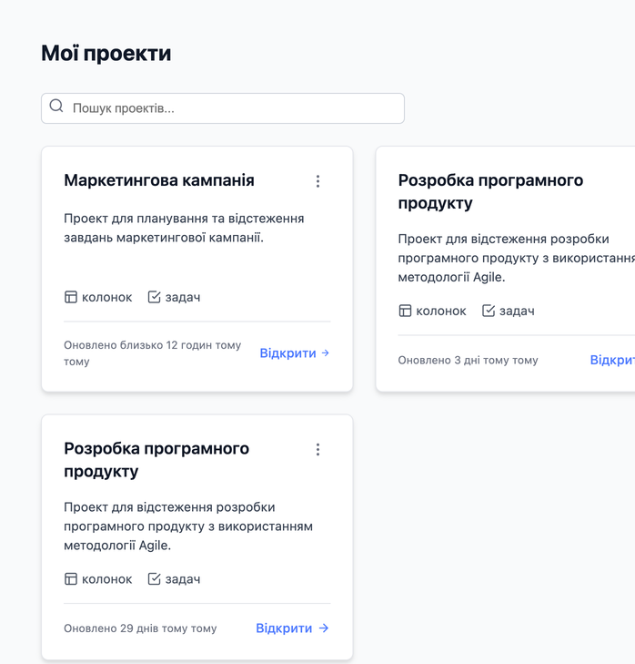
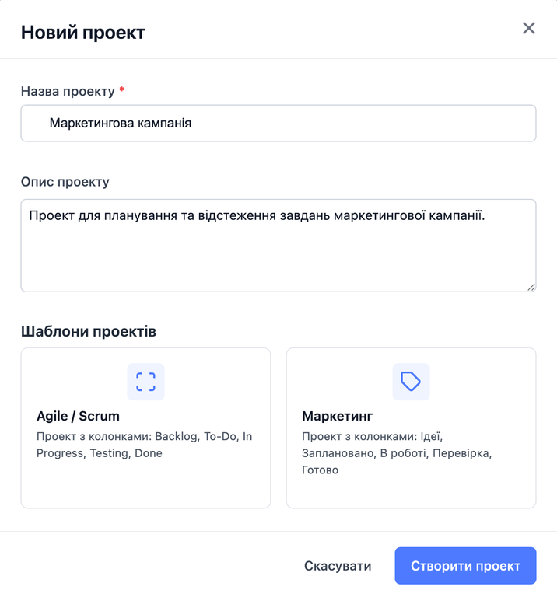
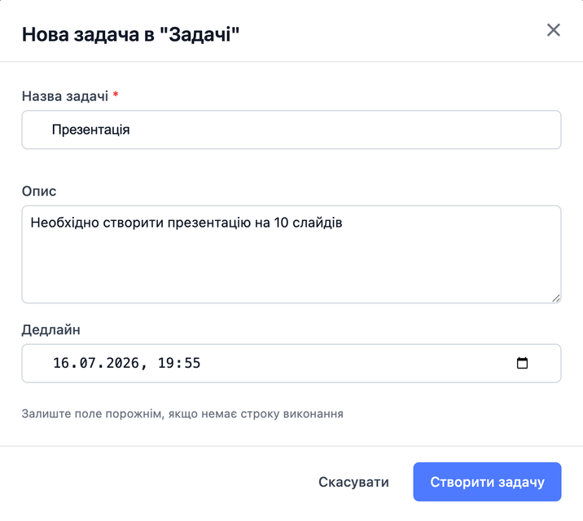
Реалізація функціональних можливостей
Kanban-дошка
Створення проєкту
Створення задачі

Slide 10
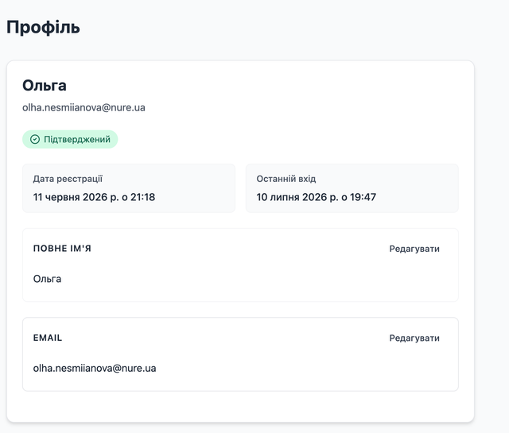
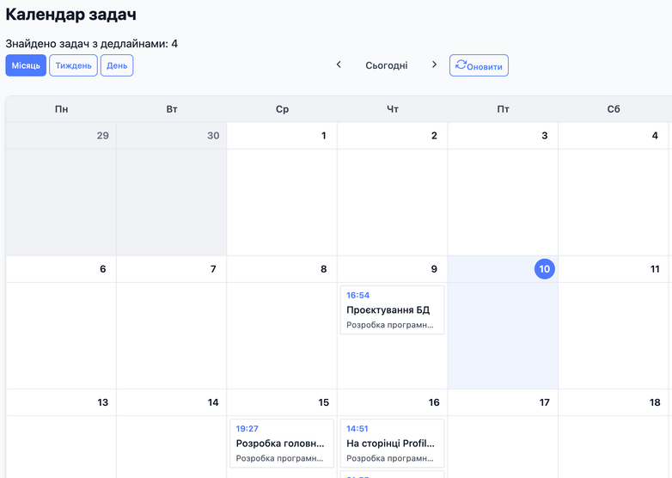
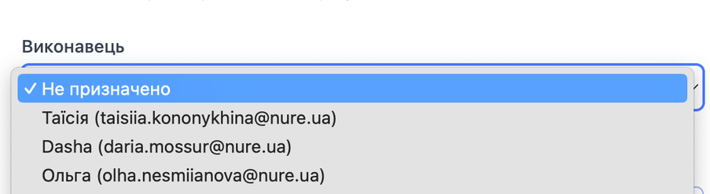
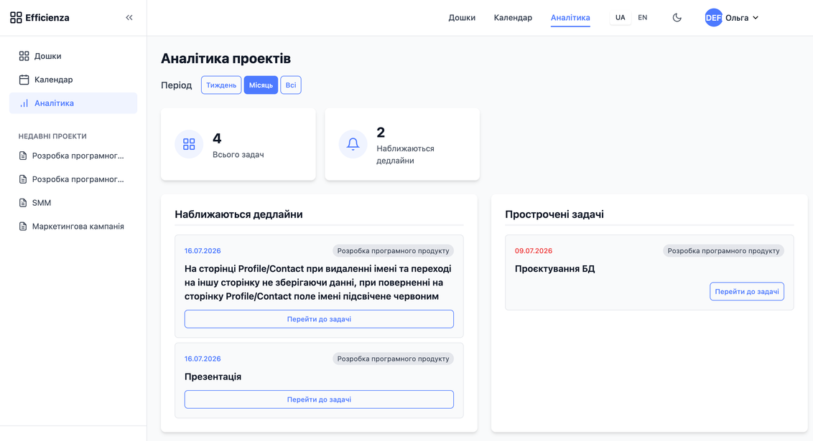
Додаткові можливості системи
Додатковий функціонал:
календар із дедлайнами задач;
аналітика виконання проєктів;
перегляд та редагування профілю;
призначення виконавців задач;
перегляд списку користувачів.

Slide 11
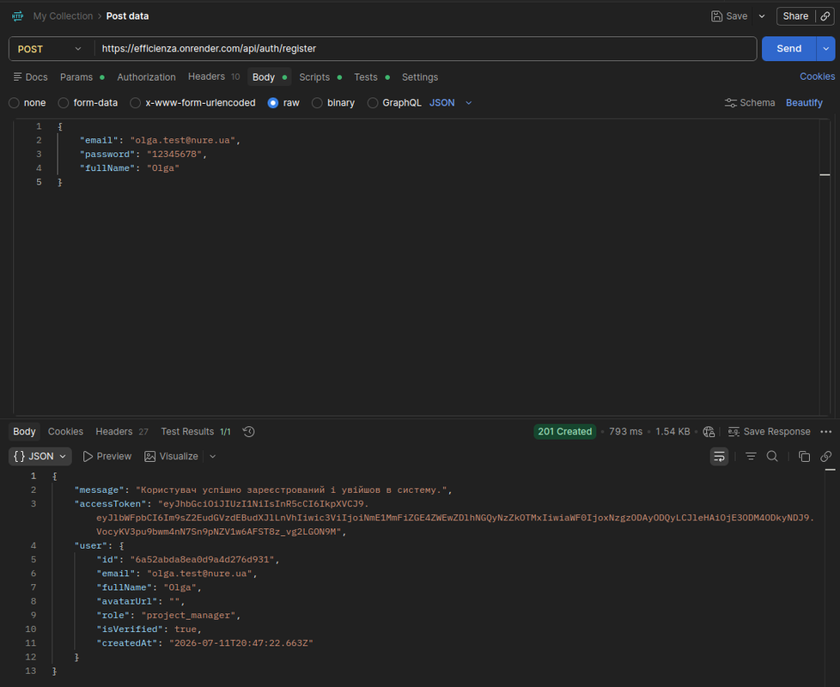
Тестування програмної системи
Під час тестування було перевірено:
реєстрацію та авторизацію користувачів;
створення, редагування та видалення проєктів;
створення, редагування та переміщення задач між колонками;
роботу календаря та обробку дедлайнів;
формування аналітичних даних;
керування профілем користувача та призначення виконавців.
Результат тестування: усі функціональні можливості працюють коректно, критичних помилок під час тестування не виявлено.

Slide 12
Висновки
У результаті виконання роботи було:
розроблено серверну частину вебзастосунку для керування проєктами за методологією Kanban;
реалізовано безпечну автентифікацію та авторизацію користувачів із використанням JWT;
реалізовано функціонал керування проєктами, задачами та призначення виконавців;
забезпечено підтримку календаря з дедлайнами та модуля аналітики;
проведено тестування, яке підтвердило коректну роботу реалізованого функціоналу.

